Slide 1
读 经
马太福音 27:57-28:15

Slide 2
27:57 到了晚上，有一个财主，名叫约瑟，是亚利马太来的，他也是耶稣的门徒。
27:58 这人去见彼拉多，求耶稣的身体；彼拉多就吩咐给他。
27:59 约瑟取了身体，用干净细麻布裹好，

Slide 3
27:60 安放在自己的新坟墓里，就是他凿在磐石里的。他又把大石头滚到墓门口，就去了。
27:61 有抹大拉的马利亚和那个马利亚在那里，对着坟墓坐着。
27:62 次日，就是预备日的第二天，祭司长和法利赛人聚集来见彼拉多，说：

Slide 4
27:63 「大人，我们记得那诱惑人的还活着的时候曾说：『三日后我要复活。』
27:64 因此，请吩咐人将坟墓把守妥当，直到第三日，恐怕他的门徒来，把他偷了去，就告诉百姓说：『他从死里复活了。』这样，那后来的迷惑比先前的更利害了！」

Slide 5
27:65 彼拉多说：「你们有看守的兵，去吧！尽你们所能的把守妥当。」
27:66 他们就带着看守的兵同去，封了石头，将坟墓把守妥当。

Slide 6
28:1 安息日将尽，七日的头一日，天快亮的时候，抹大拉的马利亚和那个马利亚来看坟墓。
28:2 忽然，地大震动；因为有主的使者从天上下来，把石头滚开，坐在上面。
28:3 他的相貌如同闪电，衣服洁白如雪。

Slide 7
28:4 看守的人就因他吓得浑身乱战，甚至和死人一样。
28:5 天使对妇女说：「不要害怕！我知道你们是寻找那钉十字架的耶稣。
28:6 他不在这里，照他所说的，已经复活了。你们来看安放主的地方。

Slide 8
28:7 快去告诉他的门徒，说他从死里复活了，并且在你们以先往加利利去，在那里你们要见他。看哪，我已经告诉你们了。」
28:8 妇女们就急忙离开坟墓，又害怕，又大大地欢喜，跑去要报给他的门徒。
28:9 忽然，耶稣遇见她们，说：「愿你们平安！」她们就上前抱住他的脚拜他。

Slide 9
28:10 耶稣对她们说：「不要害怕！你们去告诉我的弟兄，叫他们往加利利去，在那里必见我。」
28:11 她们去的时候，看守的兵有几个进城去，将所经历的事都报给祭司长。
28:12 祭司长和长老聚集商议，就拿许多银钱给兵丁，说：

Slide 10
28:13 「你们要这样说：『夜间我们睡觉的时候，他的门徒来，把他偷去了。』
28:14 倘若这话被巡抚听见，有我们劝他，保你们无事。」
28:15 兵丁受了银钱，就照所嘱咐他们的去行。这话就传说在犹太人中间，直到今日。

Slide 11
证道
空胜过有

Slide 12
前言：
耶稣被卖、受审、受难、最后复活的行程。

Slide 13
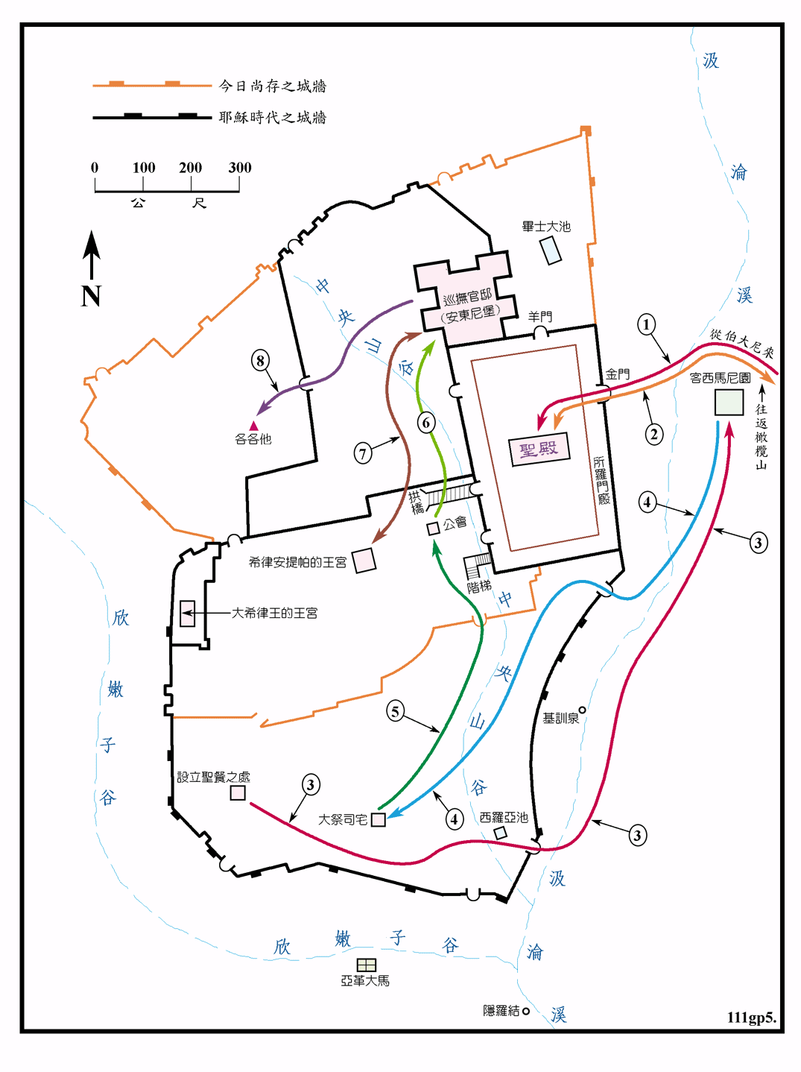

Slide 14
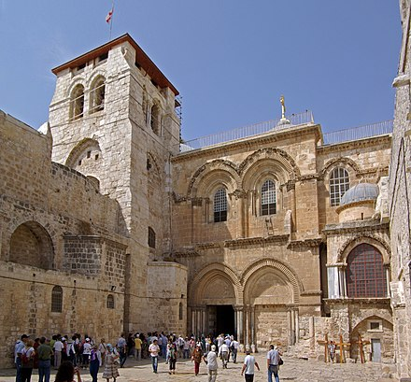
耶路撒冷圣墓教堂

Slide 15
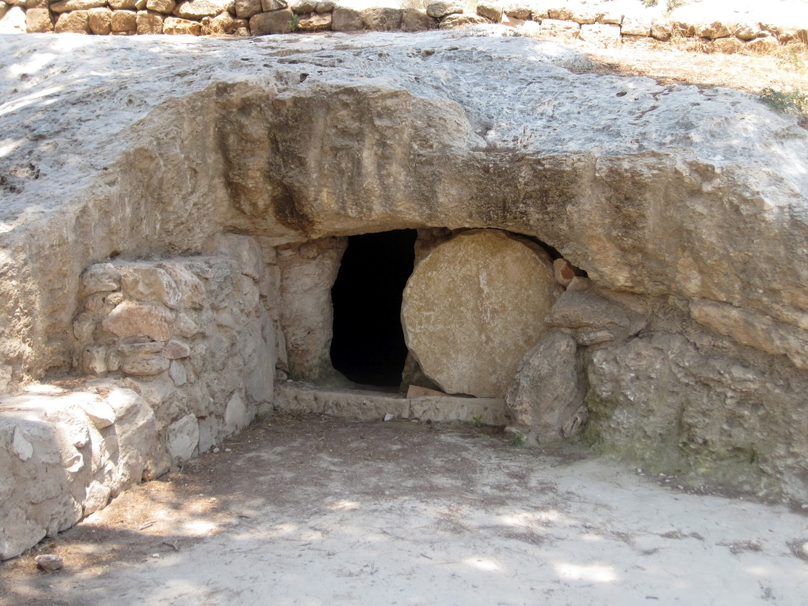
拿撒勒村凿在磐石里的坟墓

Slide 16
一、不要害怕，主的生命不能被死亡辖制。

Slide 17
28:1 安息日将尽，七日的头一日，天快亮的时候，抹大拉的马利亚和那个马利亚来看坟墓。
28:2 忽然，地大震动；因为有主的使者从天上下来，把石头滚开，坐在上面。
28:3 他的相貌如同闪电，衣服洁白如雪。
28:4 看守的人就因他吓得浑身乱战，甚至和死人一样。

Slide 18
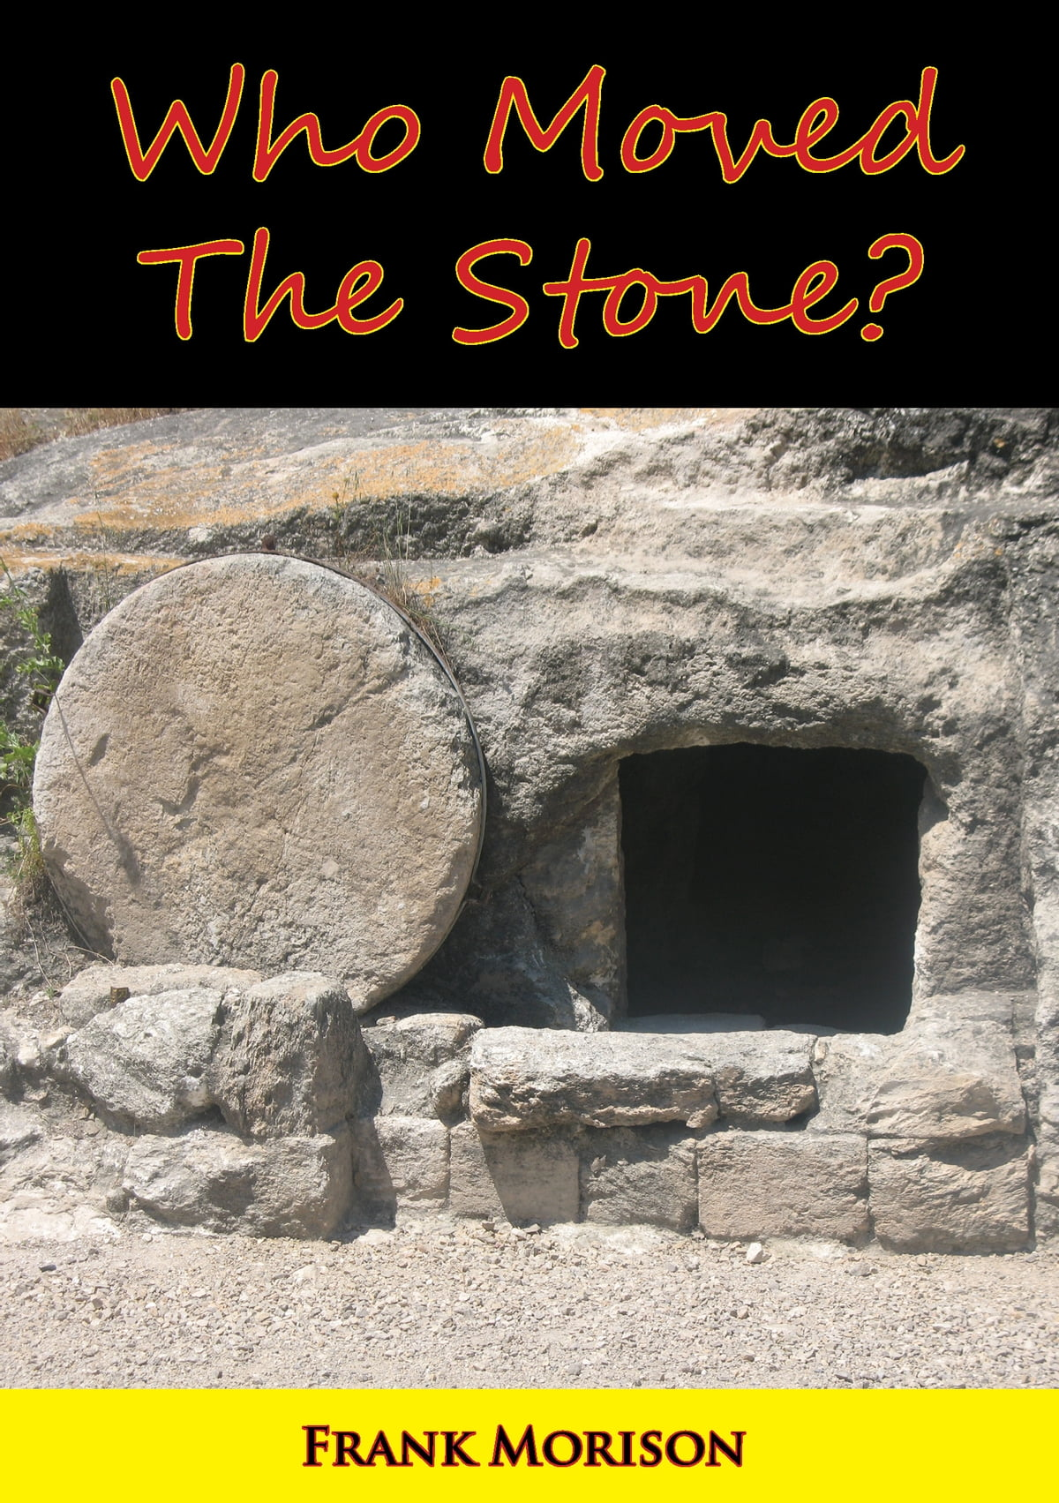

Slide 19
28:5 天使对妇女说：「不要害怕！我知道你们是寻找那钉十字架的耶稣。
28:6 他不在这里，照他所说的，已经复活了。你们来看安放主的地方。
28:7 快去告诉他的门徒，说他从死里复活了，并且在你们以先往加利利去，在那里你们要见他。看哪，我已经告诉你们了。」

Slide 20
路加福音
24:4 正在猜疑之间，忽然有两个人站在旁边，衣服放光。
24:5 妇女们惊怕，将脸伏地。那两个人就对她们说：「为甚么在死人中找活人呢？
24:6 他不在这里，已经复活了。当记念他还在加利利的时候怎样告诉你们，
24:7 说：『人子必须被交在罪人手里，钉在十字架上，第三日复活。』」

Slide 21
一、不要害怕，主的生命不能被死亡辖制。
二、不要害怕，主已亲自见证复活的大能。

Slide 22
28:8 妇女们就急忙离开坟墓，又害怕，又大大地欢喜，跑去要报给他的门徒。
28:9 忽然，耶稣遇见她们，说：「愿你们平安！」她们就上前抱住他的脚拜他。
28:10 耶稣对她们说：「不要害怕！你们去告诉我的弟兄，叫他们往加利利去，在那里必见我。」

Slide 23
约翰福音
20:1 七日的第一日清早，天还黑的时候，抹大拉的马利亚来到坟墓那里，看见石头从坟墓挪开了，
20:2 就跑来见西门•彼得和耶稣所爱的那个门徒，对他们说：「有人把主从坟墓里挪了去，我们不知道放在哪里。」
20:3 彼得和那门徒就出来，往坟墓那里去。

Slide 24
约翰福音
20:13 天使对她说：「妇人，你为甚么哭？」她说：「因为有人把我主挪了去，我不知道放在那里。」
20:14 说了这话，就转过身来，看见耶稣站在那里，却不知道是耶稣。
20:15 耶稣问她说：「妇人，为甚么哭？你找谁呢？」马利亚以为是看园的，就对他说：「先生，若是你把他移了去，请告诉我，你把他放在哪里，我便去取他。」

Slide 25
约翰福音
20:26 过了八日，门徒又在屋里，多马也和他们同在，门都关了。耶稣来，站在当中说：「愿你们平安！」
20:27 就对多马说：「伸过你的指头来，摸我的手；伸出你的手来，探入我的肋旁。不要疑惑，总要信！」
20:28 多马说：「我的主！我的上帝！」
20:29 耶稣对他说：「你因看见了我才信；那没有看见就信的有福了。」

Slide 26
哥林多前书
15:4 而且埋葬了；又照圣经所说，第三天复活了，
15:5 并且显给矶法看，然后显给十二使徒看；
15:6 后来一时显给五百多弟兄看，其中一大半到如今还在，却也有已经睡了的。
15:7 以后显给雅各看，再显给众使徒看，
15:8 末了也显给我看；我如同未到产期而生的人一般。

Slide 27
一、不要害怕，主的生命不能被死亡辖制。
二、不要害怕，主已亲自见证复活的大能。
三、不要害怕，勇敢面对挑战为主作见证。

Slide 28
27:57 到了晚上，有一个财主，名叫约瑟，是亚利马太来的，他也是耶稣的门徒。
27:58 这人去见彼拉多，求耶稣的身体；彼拉多就吩咐给他。
27:59 约瑟取了身体，用干净细麻布裹好，
27:60 安放在自己的新坟墓里，就是他凿在磐石里的。他又把大石头滚到墓门口，就去了。

Slide 29
约翰福音
19:38 这些事以后，有亚利马太人约瑟，是耶稣的门徒，只因怕犹太人，就暗暗地作门徒。他来求彼拉多，要把耶稣的身体领去。彼拉多允准，他就把耶稣的身体领去了。
19:39 又有尼哥底母，就是先前夜里去见耶稣的，带着没药和沉香约有一百斤前来。
19:40 他们就照犹太人殡葬的规矩，把耶稣的身体用细麻布加上香料裹好了。

Slide 30
28:11 她们去的时候，看守的兵有几个进城去，将所经历的事都报给祭司长。
28:12 祭司长和长老聚集商议，就拿许多银钱给兵丁，说：
28:13 「你们要这样说：『夜间我们睡觉的时候，他的门徒来，把他偷去了。』
28:14 倘若这话被巡抚听见，有我们劝他，保你们无事。」
28:15 兵丁受了银钱，就照所嘱咐他们的去行。这话就传说在犹太人中间，直到今日。

Slide 31
哥林多前书
15:14 若基督没有复活，我们所传的便是枉然，你们所信的也是枉然；
15:15 并且明显我们是为上帝妄作见证的，因我们见证上帝是叫基督复活了。若死人真不复活，上帝也就没有叫基督复活了。
15:19 我们若靠基督只在今生有指望，就算比众人更可怜。
15:20 但基督已经从死里复活，成为睡了之人初熟的果子。

Slide 32
一、不要害怕，主的生命不能被死亡辖制。
二、不要害怕，主已亲自见证复活的大能。
三、不要害怕，勇敢面对挑战为主作见证。

